Slide 1



Inteligencia Artificial
Clase 8: Incertidumbre

Slide 2
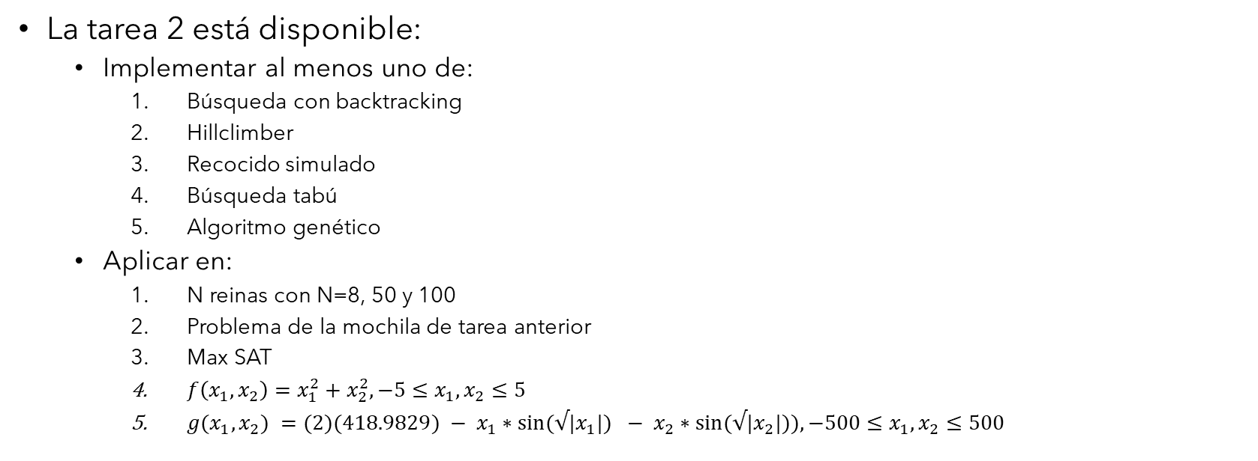
Anuncios
La tarea 2 está disponible:
Implementar al menos uno de:
Búsqueda con backtracking
Hillclimber
Recocido simulado
Búsqueda tabú
Algoritmo genético
Aplicar en:
N reinas con N=8, 50 y 100
Problema de la mochila de tarea anterior
Max SAT
$f\left(x_{1},x_{2}\right)=x_{1}^{2}+x_{2}^{2}, −5≤x_{1},x_{2}≤5$
$g(x_{1},x_{2}) =(2)(418.9829) − x_{1}∗sin⁡(√|x_{1}|) − x_{2}∗sin⁡(√|x_{2}|)),−500≤x_{1},x_{2}≤500$

Slide 3

Para el día de hoy
Funciones de evaluación
Incertidumbre
Expectimax
Toma de decisiones

Slide 4
Limitantes en recursos
En juegos realistas, no se puede llegar a las hojas
¿Ideas?
Buscar solo a una profundidad definida
Reemplazar utilidades terminales con una evaluación en nodos no terminales (similar al rol de una heurística en A*)
Utilizar búsqueda iterativa para un algoritmo siempre listo
Ejemplo
Hacer búsqueda en ajedrez viendo “8 movimientos al futuro”

Slide 5
La profundidad de la búsqueda tiene impacto
La evaluación siempre es imperfecta
Se necesita
A mayor profundidad de búsqueda menos relevante es la calidad de la evaluación de la función pero mucho más caro

Slide 6
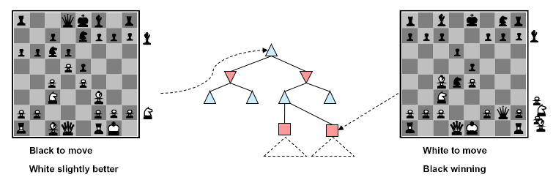

Evaluación de funciones
Función idea: regresar el valor de minimax de la posición actual
Nos conformamos con: una noción que nos diga el valor de nuestra posición. En general una función $F:ℝ^{n}→ℝ^{k}$, donde n son las dimensiones a considerar y k son los aspectos que estamos considerando.
Dado que $F$ es una función vectorial, se puede elegir:
$\tilde{F}\left(s\right)=w_{1}f_{1}\left(s\right)+w_{2}f_{2}\left(s\right)+⋯+w_{n}f_{n}\left(s\right)$
Donde las $w_{i}∈\left[0,1\right]$ representan la relevancia y $f_{i}:ℝ^{N}→ℝ$ para $i=1,…,k$

Slide 7
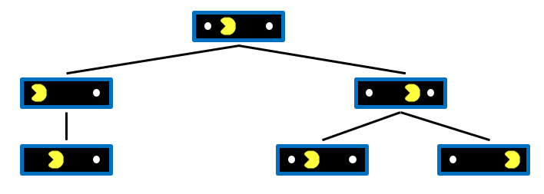
Un bug…

Slide 8
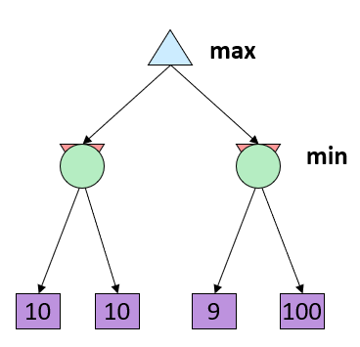
Incertidumbre
No conocemos que está pensando nuestro adversario (tal vez ellos tampoco)
Una alternativa es imaginar al adversario más capacitado posible
Pero tal vez es muy conservador…

Slide 9
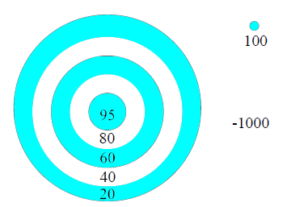
Un ejemplo
-1000
0
60
1
2
3

Slide 10
Búsqueda expectimax
No sabemos el resultado de una acción
Hay eventos aleatorios
Adversarios impredecibles
Las acciones pueden fallar
Ahora los valores representan el caso medio
Los nodos max son como en minimax
Loss nodos chance tienen resultado aleatorio
Calculan las utilidades esperadas

Slide 11
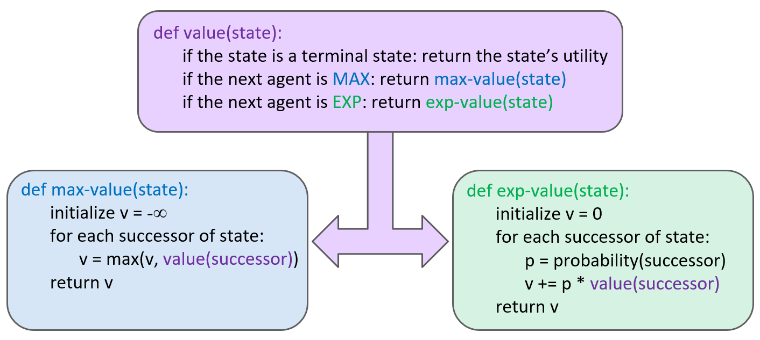
El algoritmo

Slide 12
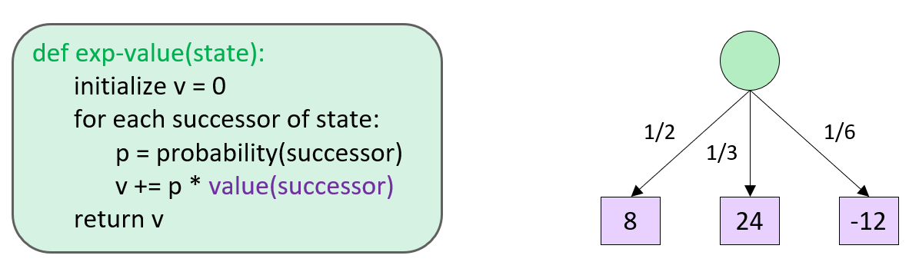
El algoritmo 2

Slide 13
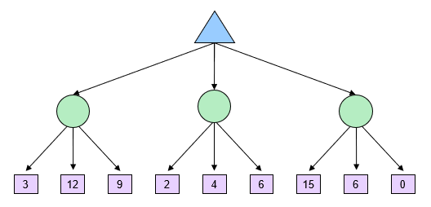
Un ejemplo

Slide 14
Preguntas
¿Cuándo utilizarlo?
¿Cuándo podar?
¿Alternativas?

Slide 15

¿Cuál es la probabilidad?
Distribución uniforme
Un modelo sofisticado basado en datos
Dado mágicamente

Slide 16
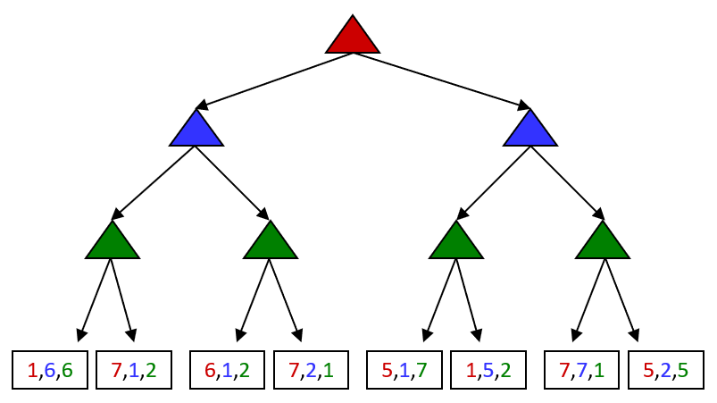
Generalizando a otros juegos
Los nodos terminales tienen tuplas de utilidad
Los valores de los nodos también son tuplas
Cada jugador maximiza su propia utilidad
Puede da lugar a complicadas interacciones entre agentes

Slide 17
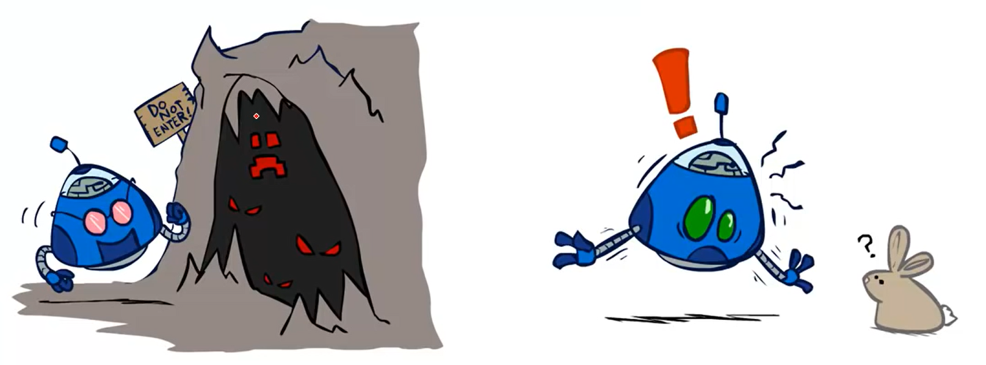
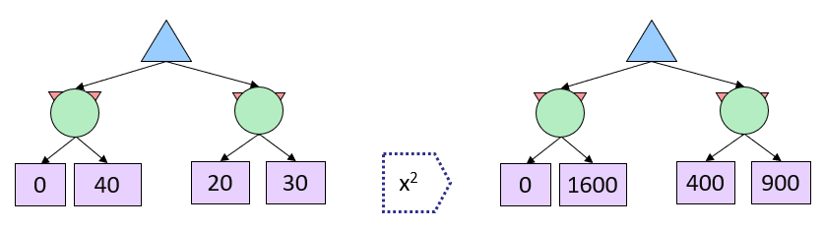
¿Cuáles utilidades utilizar?
La escala
Para peores escenarios la escala de la función no importa
Para casos medios la magnitud de la función debe ser significativa
Normalmente normalizadas [0,1}
¿De donde vienen?
+1,-1 para un juego de suma cero
Utilidades que resuman las metas de cada agente
Bajo algunos axiomas, las preferencias puede ser resumidas en una función de utilidad

Slide 18
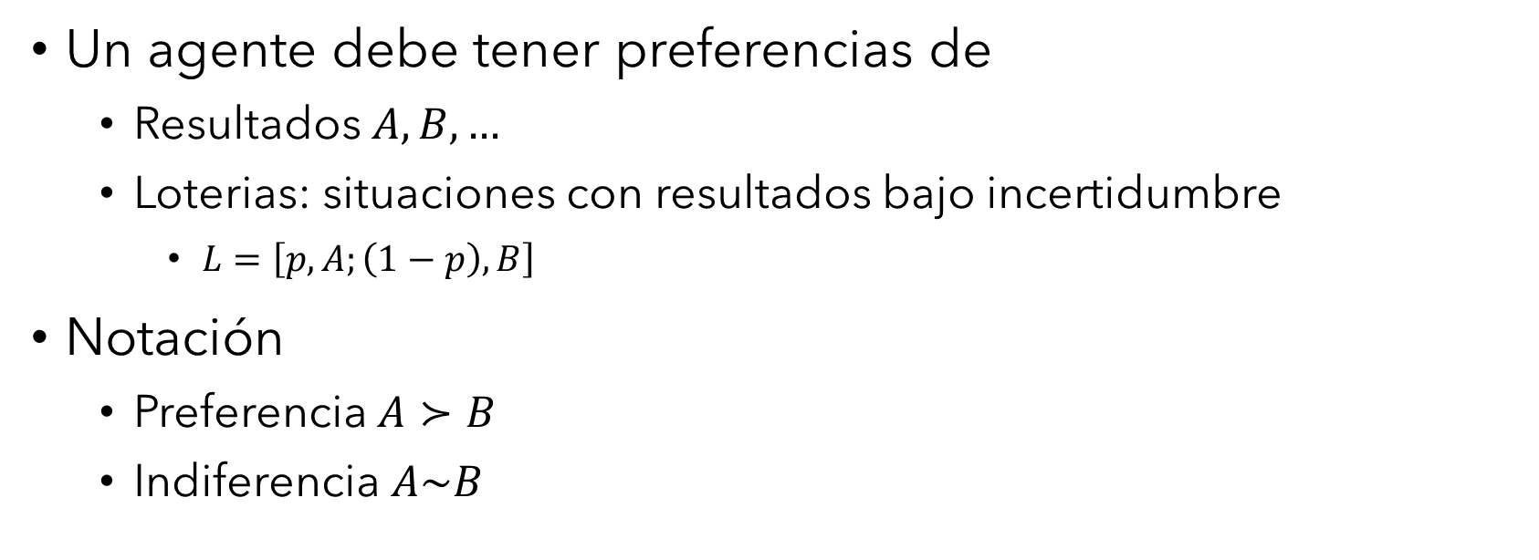
Preferencias
Un agente debe tener preferencias de
Resultados $A,B,…$
Loterias: situaciones con resultados bajo incertidumbre
$L=\left[p,A;\left(1−p\right),B\right]$
Notación
Preferencia $A≻B$
Indiferencia $A\sim B$

Slide 19

Los axiomas de racionalidad
Ordenabilidad
$\left(A≻B\right)∨\left(B≻A\right)∨\left(A\sim B\right)$
Transitividad
$\left(A≻B\right)∧\left(B≻C\right)⇒\left(A≻C\right)$
Continuidad
$A≻B≻C⇒∃p\left[p,A;1−p,C\right]\sim B$
Sustituibilidad
$A\sim B⇒\left[p,A;1−p,C\right]\sim \left[p,B;1−p,C\right]$
Monotonicidad
$A≻B⇒(p≥q⇔ \left[p,A;1−p,B\right]≽\left[q,A;1−q,B\right]$

Slide 20
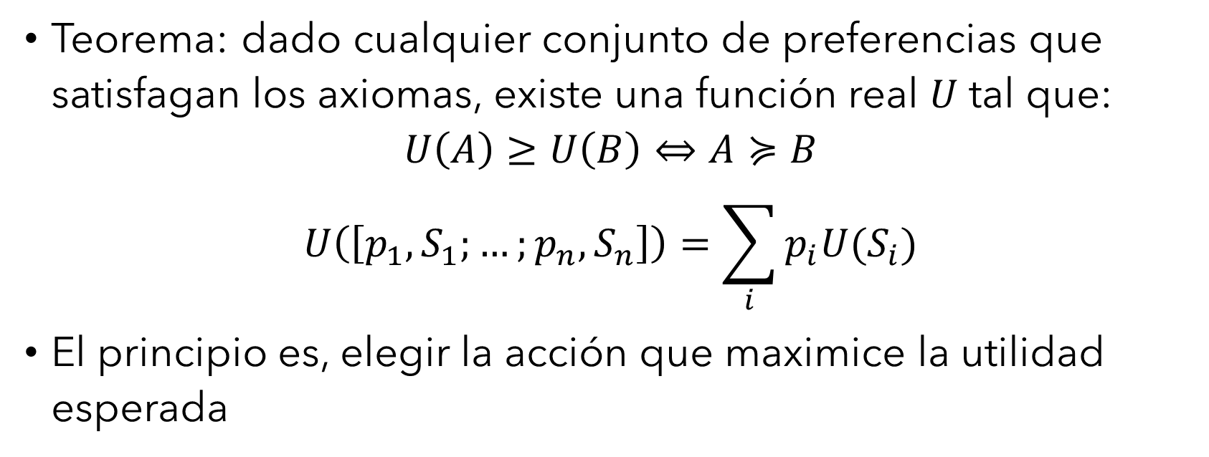
Máxima utilidad esperada
Teorema: dado cualquier conjunto de preferencias que satisfagan los axiomas, existe una función real $U$ tal que:
$$U\left(A\right)≥U\left(B\right)⇔A≽B$$
$$U\left(\left[p_{1},S_{1};…;p_{n},S_{n}\right]\right)=\sum_{i}{p_{i}U(S_{i})}$$
El principio es, elegir la acción que maximice la utilidad esperada

Slide 21

Un ejemplo
¿Qué prefieren (1)?
$A:\left[0.8, \$4k; 0.2, \$0\right]$
$B:\left[1.0, \$3k; 0.0, \$0\right]$
¿Qué prefieren (2)?
$C:\left[0.20, \$4k; 0.80, \$0\right]$
$D:\left[0.25, \$3k; 0.75 \$0\right]$

Slide 22

Una nota para finalizar…
Cualquiera de los métodos vistos hasta ahora nos puede ayudar a encontrar una estrategia

Slide 23

Para la otra vez…
Agentes lógicos

